Slide 1
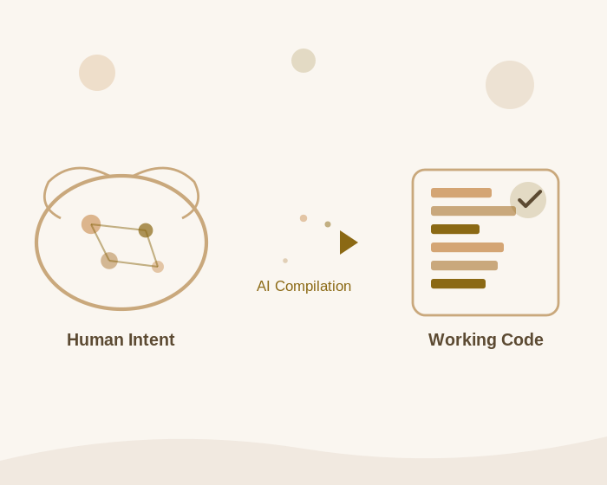
2026 VIBE CODING 理論體系
軟體工程的範式轉移
Paradigm Shift in Software Engineering
本課程探討 2026 年軟體開發的核心變革：Vibe Coding。
這不僅是工具的升級，而是人類與機器協作關係的本質轉變。
「我們不編寫程式，我們策劃現實。」
大師班：理論焦點 100 頁
P1

Slide 2
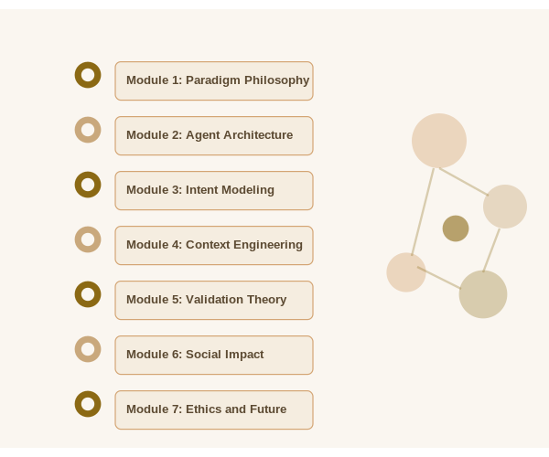
課程大綱與目標
七大理論模組 · 兩小時沉浸式學習
理論深度
從底層的代理架構論、上下文動力學，到高層級的社會經濟影響
框架建立
建立完整的理論框架，讓開發者能從更高維度審視 AI 時代的工程實踐
認知升級
從技術操作者轉變為系統架構師與意圖策展人
模組：範式哲學 → 代理環境 → 意圖建模 → 上下文工程 → 驗證理論 → 社會影響 → 倫理未來
模組一：範式轉移哲學
P2

Slide 3
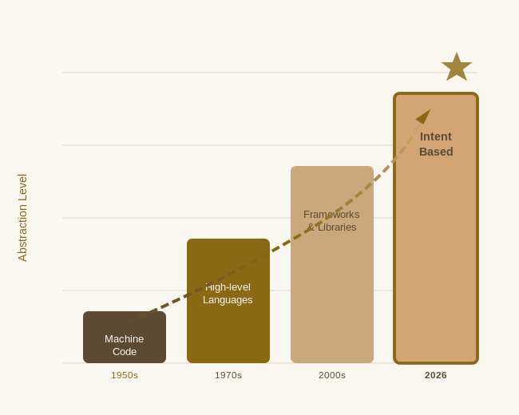
軟體工程的第四次浪潮
每一代浪潮都在解決「如何隱藏不必要的複雜性」
第一波：機器碼時代 (1950s)
硬體對話，人類是機器的僕人
第二波：高級語言時代 (1970s)
邏輯抽象，開始脫離硬體細節
第三波：框架化時代 (2000s)
模組複用，減少重複勞動
第四波：意圖化時代 (2026)
人類只需定義目標，AI 實現細節
「進步的本質，就是讓更少的人能做更多的事。」
模組一：範式轉移哲學
P3

Slide 4
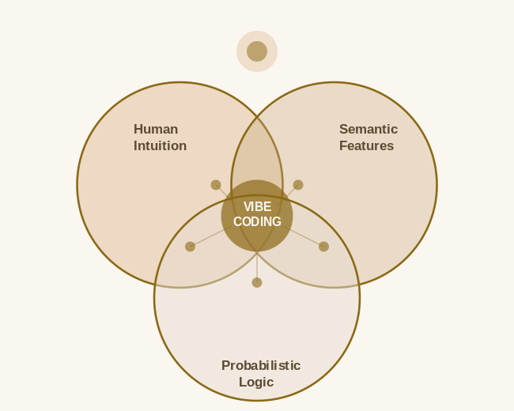
Vibe Coding 的理論定義
非確定性輸入轉確定性輸出的過程
人類直覺
開發者提供模糊但具備強烈風格特徵的語義場
語義特徵
透過自然語言傳達設計意圖與系統約束
概率邏輯
AI 透過大規模推理將模糊意圖坍縮為具體邏輯路徑
三者交集處即為 Vibe Coding 的運作核心
將抽象的「氛圍」轉化為精確的程式碼
模組一：範式轉移哲學
P4

Slide 5
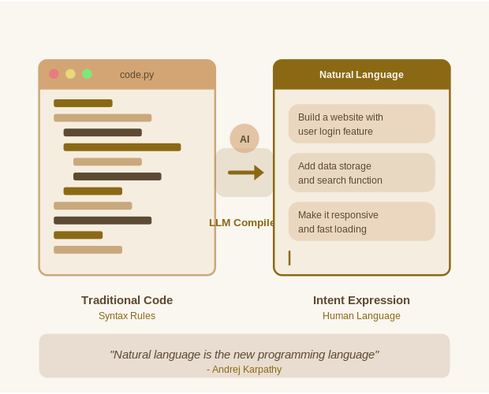
Andrej Karpathy 的「英語編程」理論
當 LLM 具備足夠推理能力，自然語言即具備「編譯」功能
核心洞見：
人類只需負責定義高層級的系統約束，而細節則由 AI 作為底層編譯器自動優化。
傳統編譯器
LLM 編譯器
語法 → 機器碼
規則明確，錯誤即停
意圖 → 程式碼
容錯推理，自動補全
意義：
程式語言的學習曲線將被自然語言取代，進入「人人可編程」的時代
模組一：範式轉移哲學
P5

